Slide 1
Джеффри Чосер
Биография

Slide 2
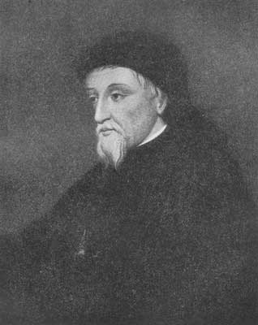
1343 г. - 25 октября 1400 г.

Slide 3
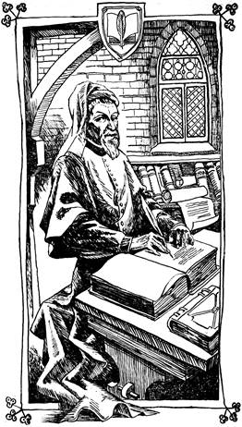
Чосер увлекался литературой. Он был знаком с латинскими сочинениями средневековых авторов и читал современных французских поэтов. Начиная с 1370 г. Чосер выполнял дипломатические поручения во Франции и Италии. Он окунулся в атмосферу жизни и культуры наиболее развитых европейских стран того времени. В Италии Чосер побывал дважды. Произведения Данте, Боккаччо и Петрарки были ему хорошо известны; их воздействие на творчество английского поэта оказалось значительным.

Slide 4
Ранние годы
Чосер родился в Лондоне, в семье богатого виноторговца. В детстве был определен ко двору на должность пажа. Он оказался в атмосфере французского языка и французской культуры. Молодым человеком Чосер принял участие в двух походах на Францию. В первом из них (1359) он попал в плен к французам. Вернувшись в Лондон, продолжал службу при дворе в качестве камердинера и оруженосца.

Slide 5
Вернувшись на родину, Чосер получил должность таможенного контролера в лондонском порту. Период 1374-1386 гг. - самый значительный в его творчестве. Работу таможенного надсмотрщика он сочетал с занятиями литературой. Периоды временного благополучия сменялись в жизни Чосера неудачами и материальными неурядицами. Он знал богатство и бедность; был знаком не только с жизнью королевского двора, но и обитателей бедных подворий.

Slide 6
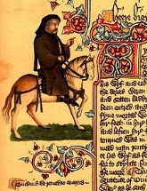
Чосер, изображённый в виде паломника на странице одной из Рукописей Элсмира.

Slide 7
«Троил и Хризеида»
«Троил и Хризеида» («Troylus and Chryseide») — большая поэма, вполне законченная по форме — состоит из 5 книг, написана любимым размером Чосера строфами из 7 стихов с системой рифм ababbcc. Сюжет её заимствован у Боккаччо, но автор сумел придать своему произведению печать самобытной индивидуальности, видоизменив характер рассказа и действующих лиц, искусно соединив, как впоследствии Шекспир в «Троиле и Крессиде», трагическое с комическим, героическое с обыденным.

Slide 8
«Легенда о примерных женщинах»
«Легенда о славных женщинах» или «Легенда о примерных женщинах» («Legend of Good Women»; 1388) — первое собрание повестей Чосера и первая на английском языке большая поэма в десятисложных строках. «Легенда о примерных женщинах» трактует о мученицах любви, начиная с древнейших времён, и написана вследствие сделанного Чосеру его покровительницей — королевой — упрека в том, что он осмеивал женщин в других своих сочинениях («Roman de la Rose» и «Troylus and Chryseide»).

Slide 9
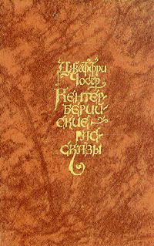
«Кентерберийские рассказы»
Это сборник рассказов, заключённых в одну рамку, подобно «Декамерону» Боккаччо, с той, однако, разницей, что у Боккаччо рамка носит хотя и прекрасный, но несколько искусственный характер, чуждый действительности, а рассказчики, принадлежа все к одному сословию, мало чем отличаются одни от других, тогда как Чосер в прологе переносит читателя в водоворот действительной жизни и рисует нам общество 29 пилигримов из самых различных слоев общества, разных полов, возрастов и темпераментов.

Slide 10
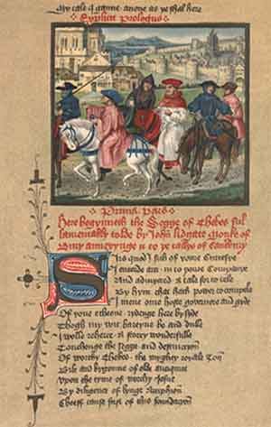
Все они собрались в трактире близ Лондона, с тем, чтобы оттуда вместе двинуться в Кентербери на поклонение гробу св. Томаса Бекета. Чтобы скоротать время, каждый из членов общества рассказывает какую-нибудь сказку или повесть; при этом Чосер заставляет всю труппу рассказчиков двигаться, останавливаться в трактирах на ночлег, знакомиться с прохожими, говорить, кричать, обмениваться комплиментами, а иногда и ударами. За каждым рассказом следуют живые комические сцены: путешественники обсуждают рассказ, спорят, горячатся. Всё это даёт возможность Чосеру создать целый ряд разнообразнейших характеров и типов.

Slide 11
Поздние годы
В последние годы жизни Чосер написал несколько стихотворений, проникнутых грустным настроением: он выражает желание бежать от света и толпы, просить короля помочь ему в нищете, замыкается в себе и сосредоточивается. Сюда относятся: «Truth» или «Ballade de bon conseil», «Lak of Stedfastness», «L’envoy de Chaucer à Seogen», «L’envoy de Ch. à Bukton», «The complaint of Venus», «The complaint of Ch. to his empty purse». В самом конце жизни счастье снова улыбнулось Чосеру: король назначил ему довольно значительную по тому времени пенсию, и ему удалось снять хорошенький дом близ Вестминстерского аббатства.
В 1400 Чосер умер и погребен с почётом в Вестминстерском аббатстве.

Slide 12
Значение
Заслуги Чосера в истории английской литературы и языка весьма велики. Он первый среди англичан дал образцы истинно художественной поэзии, где повсюду господствует вкус, чувство меры, изящество формы и стиха, повсюду видна рука художника, управляющего своими образами, а не подчиняющегося им, как это часто бывало у средневековых поэтов; везде видно критическое отношение к сюжетам и героям. В произведениях Чосера уже имеются все главнейшие черты английской национальной поэзии: богатство фантазии, соединённое со здравым смыслом, юмор, наблюдательность, способность к ярким характеристикам, наклонность к подробным описаниям, любовь к контрастам.

